Slide 1
Экскурсия
по Шурышкарскому району

Slide 2
Карта Ямала

Slide 3
Шурышкарский район

Slide 6
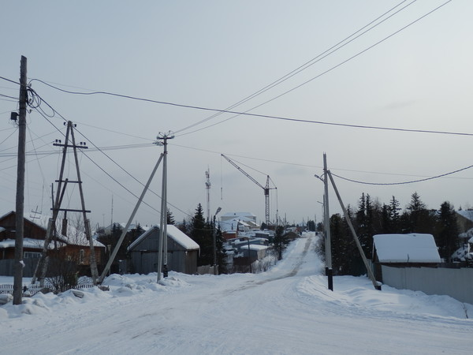
Мужи

Slide 7
Новый Киеват

Slide 9
Ямгорт
Ямгорт

Slide 11
Овгорт

Slide 14
Азово
Азово

Slide 15
Горки

Slide 17
Лопхари
Лопхари

Slide 19
Питляр
Питляр

Slide 20
Питляр

Slide 21
Шурышкары
Шурышкары

Slide 22
шурышкары

Slide 24
Река Войкар
Река Войкар

Slide 25
Восяхово
Восяхово

Slide 27
Ханты - Мужи

Slide 33
До новых встреч!

